Slide 1


БЮДЖЕТ ДЛЯ ГРАЖДАН
к решению Совета муниципального образования Ейский район от 28.02.2018 года
№ 67 «О внесении изменений в решение Совета муниципального образования Ейский район от 8 декабря 2017 года
№ 46 «О районном бюджете на 2018 год и на плановый период 2019 и 2020 годов»

Slide 2
Основные параметры районного бюджета
тыс. рублей
Наименование показателя | Решение Совета муниципального образования Ейский район № 46 в редакции от |  |  |  |  |  | Изменение параметров на 2018 год, утвержденных решением № 46, относительно редакции от 08.12.2017
 | 08.12.2017 |  |  | 28.02.2018
 | 2018 год | 2019 год | 2020 год | 2018 год | 2019 год | 2020 год | +/- | %
Доходы всего | 2006863,3 | 1950498,4 | 1963084,8 | 2063119,6 | 1951670,3 | 1964357,2 | 56256,3 | 102,8
Налоговые и неналоговые доходы | 772671,9 | 785151,5 | 802555,3 | 772671,9 | 785151,5 | 802555,3 | 0,0 | 100,0
Безвозмездные поступления | 1234191,4 | 1165346,9 | 1160529,5 | 1290447,7 | 1166518,8 | 1161801,9 | 56256,3 | 104,6
Расходы всего | 1996863,3 | 1940498,4 | 1953084,8 | 2081713,5 | 1941670,3 | 1954357,2 | 84850,2 | 104,2
Дефицит (-) /профицит (+) | 10000,0 | 10000,0 | 10000,0 | -18593,9 | 10000,0 | 10000,0 | x | x
Решением Совета муниципального образования Ейский район от 28 февраля 2018 года № 67 «О внесении изменений в решение Совета муниципального образования Ейский район от 8 декабря 2017 года № 46 «О районном бюджете на 2018 год и на плановый период 2019 и 2020 годов» внесены следующие изменения в утвержденные параметры районного бюджета:
доходная часть районного бюджета в 2018 году увеличена за счет безвозмездных поступлений из бюджетов другого уровня на 56256,3 тыс. рублей;
расходная часть районного бюджета в 2018 году увеличена на общую сумму 84850,2 тыс. рублей, в том числе:
на 58732,2 тыс. рублей за счет безвозмездных поступлений;
на 26118 тыс. рублей за счет остатков средств районного бюджета, сложившихся на 1 января 2018 года.
Доходная и расходная часть районного бюджета планового периода увеличена за счет уточнения безвозмездных поступлений из краевого бюджета: в 2019 году доходы и расходы увеличиваются на 1171,9 тыс. рублей, в 2020 году - на 1272,4 тыс. рублей.

Slide 3



Объем поступлений доходов в районный бюджет на 2018 год
тыс. рублей
Наименование показателя | Решение Совета муниципального образования Ейский район № 46 в редакции от |  | Изменение параметров, утвержденных решением № 46, относительно редакции от 08.12.2017
 | 08.12.2017 | 28.02.2018 | +/- | %
Налоговые и неналоговые доходы | 772 671,9 | 772 671,9 | 0,0 | 100,0
Налог на прибыль организаций | 12 300,0 | 12 300,0 | 0,0 | 100,0
Налог на доходы физических лиц | 458 224,0 | 458 224,0 | 0,0 | 100,0
Налог, взимаемый в связи с применением упрощенной системы налогообложения | 37 100,0 | 37 100,0 | 0,0 | 100,0
Единый налог на вмененный доход для отдельных видов деятельности | 103 000,0 | 103 000,0 | 0,0 | 100,0
Единый сельскохозяйственный налог | 18 019,0 | 18 019,0 | 0,0 | 100,0
Государственная пошлина | 13 480,0 | 13 480,0 | 0,0 | 100,0
Доходы, получаемые в виде арендной платы за земельные участки | 98 148,1 | 98 148,1 | 0,0 | 100,0
Доходы от сдачи в аренду имущества | 4 604,5 | 4 604,5 | 0,0 | 100,0
Плата за негативное воздействие на окружающую среду | 2 600,0 | 2 600,0 | 0,0 | 100,0
Штрафы, санкции, возмещение ущерба | 11 038,5 | 11 038,5 | 0,0 | 100,0
Прочие налоговые и неналоговые доходы | 14 157,8 | 14 157,8 | 0,0 | 100,0

Slide 4
Безвозмездные поступления на 2018 год
тыс. рублей
Наименование показателя | Решение Совета муниципального образования Ейский район № 46 в редакции от |  | Изменение параметров, утвержденных решением № 46, относительно редакции от 08.12.2017
 | 08.12.2017 | 28.02.2018 | +/- | %
Безвозмездные поступления | 1234191,4 | 1290447,7 | 56256,3 | 104,6
Безвозмездные поступления из краевого бюджета, в том числе: | 1232793,4 | 1290826,1 | 58032,7 | 104,7
Дотации | 114903,1 | 114903,1 | 0,0 | 100,0
Субсидии | 11251,7 | 68219,2 | 56967,5 | 606,3
Субвенции | 1106638,6 | 1107703,8 | 1065,2 | 100,1
Иные межбюджетные трансферты | 0,0 | 0,0 | 0,0 | 0,0
Безвозмездные поступления из бюджетов поселений | 1398,0 | 2097,5 | 699,5 | 150,0
Возврат остатков субсидий, субвенций и иных межбюджетных трансфертов, имеющих целевое назначение, прошлых лет | 0,0 | -2475,9 | -2475,9 | 0,0
Уточнение объёмов безвозмездных поступлений обусловлено:
Увеличением за счет:
Субсидии на капитальный ремонт и ремонт автомобильных дорог общего пользования местного значения – 1950,9 тыс. рублей;
Субсидии на строительство малобюджетных спортивных залов шаговой доступности - 20000,0 тыс. рублей;
Субсидии на повышение оплаты труда работников муниципальных учреждений Краснодарского края - 23628,4 тыс. рублей;
Субсидии на организацию газоснабжения населения – 11860,0 тыс. рублей;
Субвенции на предоставление жилых помещений детям-сиротам и детям,
оставшимся без попечения родителей, лицам из их числа по договорам найма
специализированных жилых помещений – 649,9 тыс. рублей;

Slide 5

Субвенции на осуществление отдельных государственных полномочий
Краснодарского края по осуществлению регионального государственного
жилищного надзора и лицензионного контроля – 1177,0 тыс. рублей;
Субвенции на осуществление полномочий по составлению (изменению)
списков кандидатов в присяжные заседатели федеральных судов общей
юрисдикции в Российской Федерации – 182,7 тыс. рублей;
Иных межбюджетных трансфертов из бюджетов сельских и городского
поселений для выполнения полномочий по решению вопросов местного
значения – 699,5 тыс. рублей
Уменьшением за счет:
Субсидии на выравнивание обеспеченности муниципальных районов по
реализации расходных обязательств по выравниванию бюджетной обеспеченности
поселений – 471,8 тыс. рублей;
Субвенции на осуществление отдельных государственных полномочий по
поддержке сельскохозяйственного производства в Краснодарском крае в части
предоставления субсидий гражданам, ведущим личное подсобное хозяйство,
крестьянским (фермерским) хозяйствам, индивидуальным предпринимателям,
осуществляющим деятельность в области сельскохозяйственного
производства – 712,2 тыс. рублей;
Субвенции на осуществление отдельных государственных полномочий
по организации оказания медицинской помощи в соответствии с территориальной программой государственных гарантий бесплатного оказания гражданам медицинской помощи в Краснодарском крае – 232,2 тыс. рублей
Кроме того, предусмотрен возврат в краевой бюджет остатков межбюджетных трансфертов, имеющих целевое назначение, не использованных по состоянию на 1 января 2018 года, в сумме 2475,9 тыс. рублей.

Slide 6
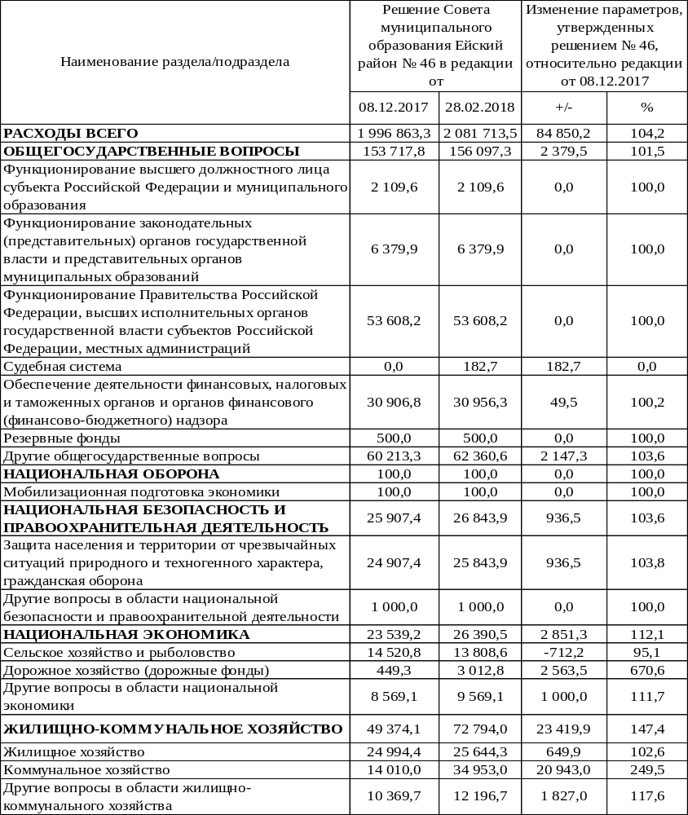
Распределение бюджетных ассигнований по разделам и подразделам классификации расходов бюджетов на 2018 год
тыс. рублей

Slide 7
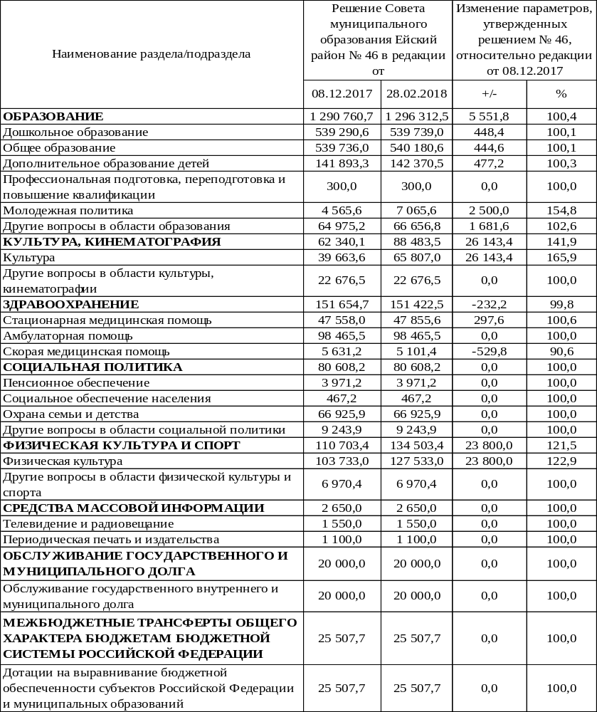
Распределение бюджетных ассигнований по разделам и подразделам классификации расходов бюджетов на 2018 год
тыс. рублей

Slide 8
Распределение бюджетных ассигнований по муниципальным программам Ейского района и непрограммным направлениям деятельности на 2018 год
тыс. рублей
Наименование показателя/наименование муниципальной программы Ейского района | Решение Совета муниципального образования Ейский район № 46 в редакции от |  | Изменение параметров, утвержденных решением № 46, относительно редакции от 08.12.2017
 | 08.12.2017 | 28.02.2018 | +/- | %
РАСХОДЫ ВСЕГО | 1 996 863,3 | 2 081 713,5 | 84 850,2 | 104,2
Расходы в рамках муниципальных программ | 1 897 665,1 | 1 979 635,8 | 81 970,7 | 104,3
Развитие здравоохранения | 151 454,7 | 151 222,5 | -232,2 | 99,8
Развитие образования | 1 233 802,9 | 1 236 854,7 | 3 051,8 | 100,2
Социальная поддержка граждан | 63 983,6 | 63 983,6 | 0,0 | 100,0
Дети Ейского района | 32 717,4 | 33 367,3 | 649,9 | 102,0
Комплексное и устойчивое развитие Ейского района в сфере строительства и архитектуры | 5 569,1 | 6 569,1 | 1 000,0 | 118,0
Инвестиционное развитие | 2 000,0 | 2 000,0 | 0,0 | 100,0
Поддержка малого и среднего предпринимательства | 200,0 | 200,0 | 0,0 | 100,0
Обеспечение безопасности населения | 26 907,4 | 27 843,9 | 936,5 | 103,5
Развитие культуры | 126 832,2 | 152 975,6 | 26 143,4 | 120,6
Развитие санаторно-курортного и туристского комплекса | 500,0 | 500,0 | 0,0 | 100,0
Развитие физической культуры и спорта | 110 703,4 | 134 503,4 | 23 800,0 | 121,5
Развитие жилищно-коммунального и дорожного хозяйства | 21 829,0 | 26 219,5 | 4 390,5 | 120,1
Развитие топливно-энергетического комплекса | 3 000,0 | 23 943,0 | 20 943,0 | 798,1
Информационное общество | 4 010,0 | 3 510,0 | -500,0 | 87,5
Поддержка Ейского районного казачьего общества | 7 744,0 | 7 744,0 | 0,0 | 100,0
Эффективное управление муниципальным имуществом и земельными ресурсами | 13 219,7 | 13 219,7 | 0,0 | 100,0
Поддержка деятельности социально-ориентированных общественных организаций | 1 330,0 | 1 330,0 | 0,0 | 100,0
Развитие сельского хозяйства и регулирование рынков сельскохозяйственной продукции, сырья и продовольствия | 14 520,8 | 13 808,6 | -712,2 | 95,1
Молодёжь Ейского района | 4 933,2 | 7 433,2 | 2 500,0 | 150,7
Профилактика терроризма, укрепление правопорядка, профилактика правонарушений, усиление борьбы с преступностью и противодействию коррупции | 600,0 | 600,0 | 0,0 | 100,0
Управление муниципальными финансами | 71 807,7 | 71 807,7 | 0,0 | 100,0
Непрограммные расходы | 99 198,2 | 102 077,7 | 2 879,5 | 102,9

Slide 9

Источники финансирования дефицита районного бюджета на 2018 год
тыс. рублей
Наименование показателя | Решение Совета муниципального образования Ейский район № 46 в редакции от |  | Изменение параметров, утвержденных решением № 46, относительно редакции от 08.12.2017
 | 08.12.2017 | 28.02.2018 | +/-
Источники финансирования дефицита бюджета | -10000,0 | 18593,9 | 28593,9
Кредиты кредитных организаций | -10000,0 | -143600,0 | -133600,0
Бюджетные кредиты | 0,0 | 133600,0 | 133600,0
Бюджетные кредиты, предоставленные бюджетам поселений | 0,0 | 0,0 | 0,0
Иные источники | 0,0 | 28593,9 | 28593,9

